Slide 1

Présentation d’Azure Cognitive services
Grevisse Ditend Yav

Slide 2


Definition
La solution Azure Cognitive Services est une famille d’API, de kits de développement logiciel (SDK) et de services destinés à aider les développeurs à générer des applications intelligentes sans disposer de connaissances ou compétences directes en matière d’intelligence artificielle ou de science des données. L’équipe Microsoft Cognitive Services développe le portefeuille évolutif d’API de Machine Learning de Microsoft, qui permet aux développeurs d’ajouter facilement à leurs applications des fonctionnalités cognitives, telles que la détection d’émotion et la détection vidéo, les reconnaissances faciale, vocale et visuelle, ainsi que la compréhension du langage.
NB: API signifie interface de programmation applicative

Slide 3
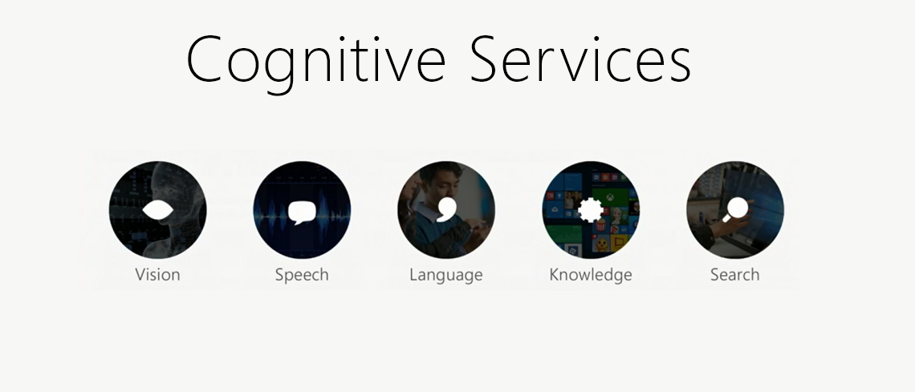
Objectif
L’objectif de l’équipe Azure Cognitive Services est d’aider les développeurs à créer des applications capables de voir, d’entendre, de parler, de comprendre et même de commencer à raisonner. Le catalogue des services disponibles au sein de la solution Azure Cognitive Services peut être classé en cinq grands piliers : Vision, Parole (Speech), Langage, Recherche et Connaissances.

Slide 4
Les API Vision
Nom du service | Description du service
Vision par ordinateur | Le service Vision par ordinateur vous donne accès à des algorithmes avancés pour le traitement d’images et le renvoi d’informations.
Service Vision personnalisée | Le Service Vision personnalisée vous permet de créer des classifieurs d’images personnalisés.
Content Moderator | Content Moderator assure la surveillance de contenu potentiellement choquant, indésirable ou à risque.
API Visage | L’API Visage donne accès à des algorithmes d’analyse du visage permettant la détection et la reconnaissance d’attributs faciaux.
API Émotion(préversion) | L’API Émotion prend une image en entrée et retourne un indicateur de confiance en rapport avec les émotions qu’expriment les différents visages figurant sur l’image.
Video Indexer | Video Indexer vous permet d’extraire des informations de vos vidéos.

Slide 5
Les API Speech
Nom du service | Description du service
Speech Service | Speech Service ajoute des fonctionnalités vocales aux applications.
Custom Speech Service | Custom Speech Service vous permet de créer en les personnalisant des modèles de langage et des modèles acoustiques adaptés à votre application et vos utilisateurs.
API Reconnaissance vocale Bing | L’API Reconnaissance vocale Bing vous offre un moyen facile de créer des fonctionnalités vocales dans vos applications.
Traduction de conversation Translator Speech | La Traduction de conversation Translator Speech est un service de traduction automatique.
API Reconnaissance de l’orateur | L’API Reconnaissance de l’orateur fournit des algorithmes pour l’identification et la vérification de l’orateur.

Slide 6
Les API Langage
Nom du service | Description du service
Vérification orthographique Bing | La Vérification orthographique Bing vous permet d’effectuer une vérification grammaticale et orthographique contextuelle.
Language Understanding Intelligent Service | Le service Language Understanding (LUIS) permet à votre application de comprendre le sens des propos d’une personne.
Analyse linguistique | L’Analyse linguistique fournit des outils de traitement en langage naturel qui identifient la structure d’un texte.
Analyse de texte | L’Analyse de texte effectue un traitement en langage naturel sur du texte brut pour l’analyse des sentiments, l’extraction de phrases clés et la détection de langue.
Traduction de texte Translator Text | La Traduction de texte Translator Text fournit une traduction de texte automatique en quasi temps réel.
Web Language Model | Traitement en langage naturel pour la prédiction de l’ordonnancement des mots, la saisie semi-automatique et la césure de chaînes sans espaces.

Slide 7
Les API Recherche
Nom du service | Description du service
Recherche d’actualités Bing | La Recherche d’actualités Bing retourne une liste d’articles d’actualités jugés pertinents en réponse à la requête de l’utilisateur.
Recherche de vidéos Bing | La Recherche de vidéos Bing retourne une liste de vidéos jugées pertinentes en réponse à la requête de l’utilisateur.
Recherche Web Bing | La Recherche Web Bing retourne une liste de résultats de recherche jugés pertinentes en réponse à la requête de l’utilisateur.
Suggestion automatique Bing | La Suggestion automatique Bing vous permet d’envoyer à Bing un terme de requête de recherche partielle et d’obtenir une liste de requêtes suggérées.
Recherche personnalisée Bing | La Recherche personnalisée Bing vous permet de créer des expériences de recherche sur mesure pour des sujets qui vous intéressent.
Recherche d’entités Bing | La Recherche d’entités Bing retourne des informations sur des entités que Bing juge pertinentes en lien avec la requête d’un utilisateur.
Recherche d’images Bing | La Recherche d’images Bing affiche des images jugées pertinentes en lien avec la requête d’un utilisateur.

Slide 8
Les API Connaissances
Nom du service | Description du service
Service Décision personnalisée | Le Service Décision personnalisée vous aide à créer des systèmes intelligents avec une prise de décision contextuelle pour la personnalisation et l’optimisation de l’expérience utilisateur.
QnA Maker | QnA Maker vous permet de générer un service de questions et réponses à partir de votre contenu semi-structuré.

Slide 9
DEMO

Slide 10


